Slide 1
가까운 식당 표시 알고리즘
9조

Slide 2
목차
주제 소개
팀원 소개 및 역할 분담
일정 계획
초기 알고리즘 및 순서도
초기 소스코드
1차 알고리즘 분석
1차 개선 순서도
1차 개선 소스코드
2차 알고리즘 분석
2차 개선 순서도
2차 개선 소스코드
최종 알고리즘 분석
최종 개선 순서도
최종 개선 소스코드
참고 자료 및 문헌

Slide 3
주제 소개
현재 위치를 기준으로 가장 가까운 식당들을 정렬해서 보여주는 알고리즘
알고리즘 개선의 중요도 : 속도
사용 언어 : 파이썬
테스트 환경 CPU : Intel(R) Core(TM) i5-6600 CPU @ 3.30GHz 3.30 GHz
테스트 환경 RAM : 16.0GB(15.4GB 사용 가능)

Slide 4
팀원 소개 및 역할 분담
이름 | 역할
서인교 | 팀장 및 메인 소스코드 구현
장건호 | 표본수 확보 소스코드 구현
조우식 | 알고리즘 분석 및 개선
박건우 | 초기 순서도 및 2차 개선 순서도 작성
최영훈 | 1차 개선 순서도 및 최종 순서도 작성

Slide 5
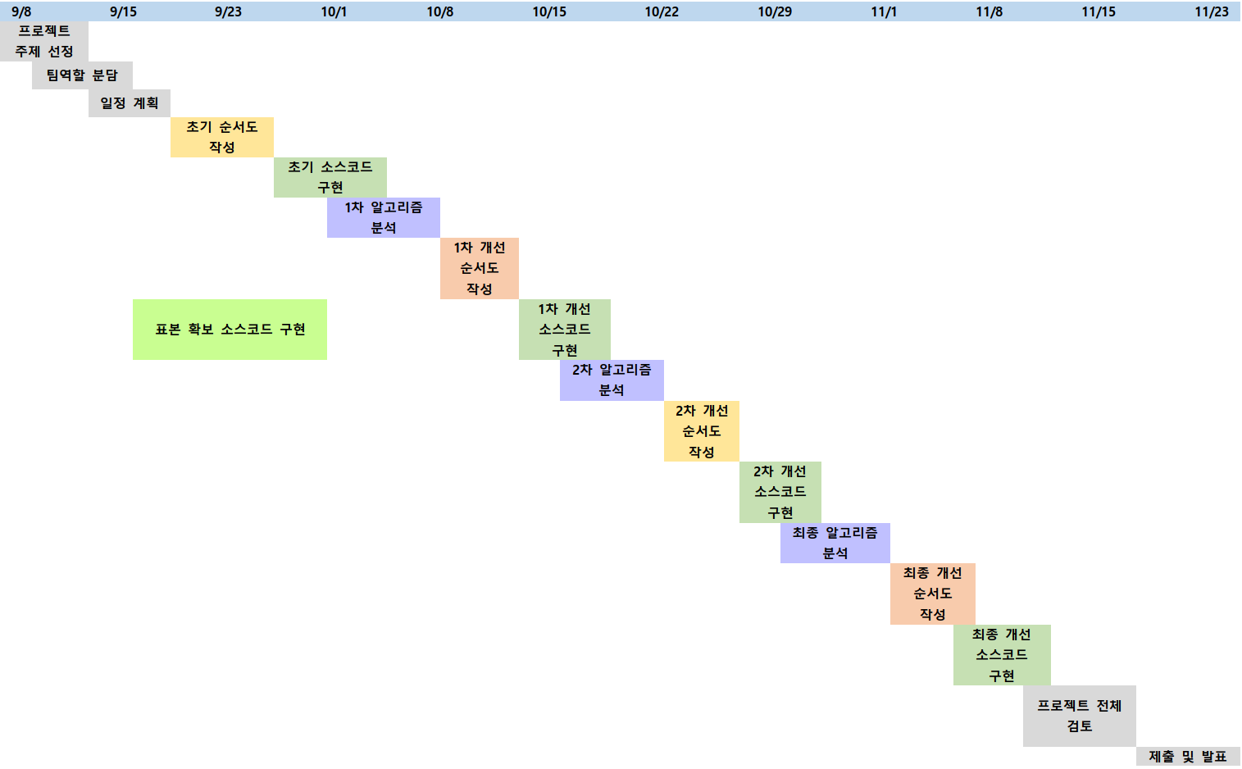
일정 계획

Slide 6
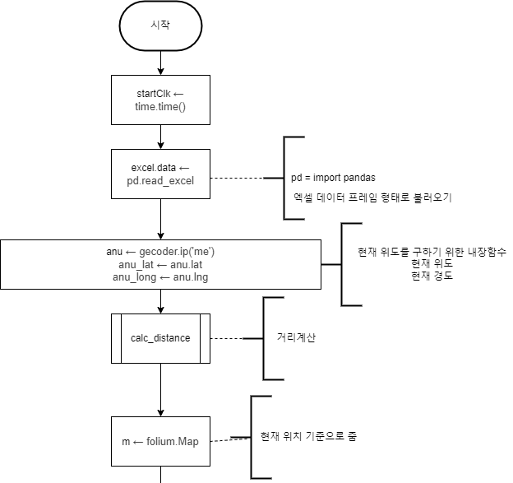
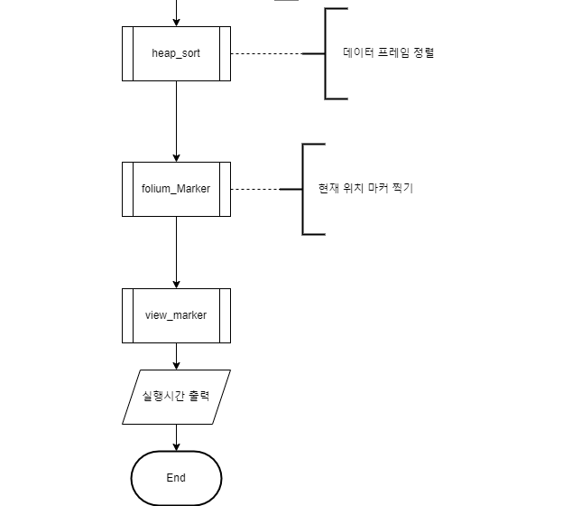
초기 알고리즘 및 순서도

Slide 7
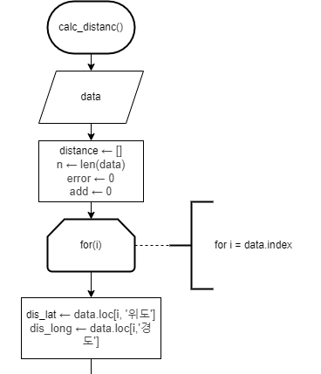
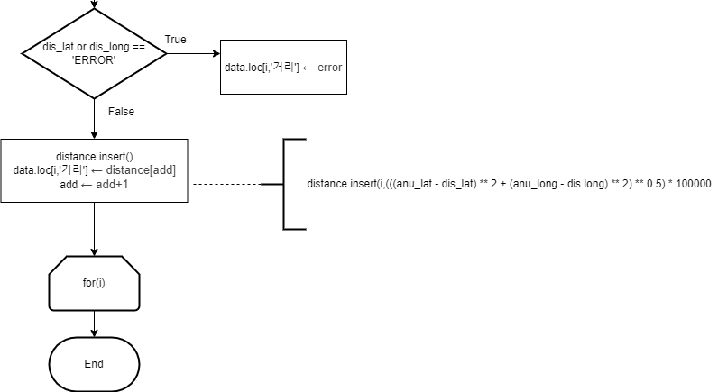
초기 알고리즘 및 순서도

Slide 8
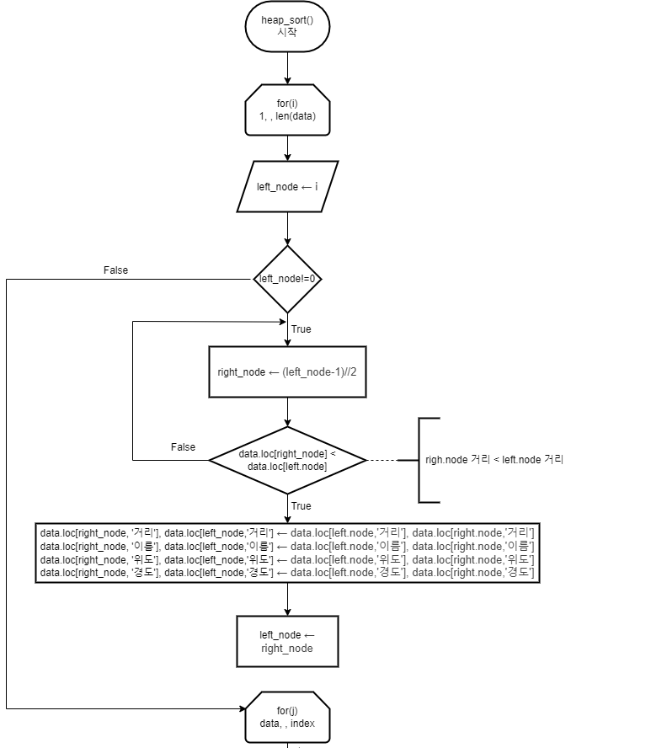
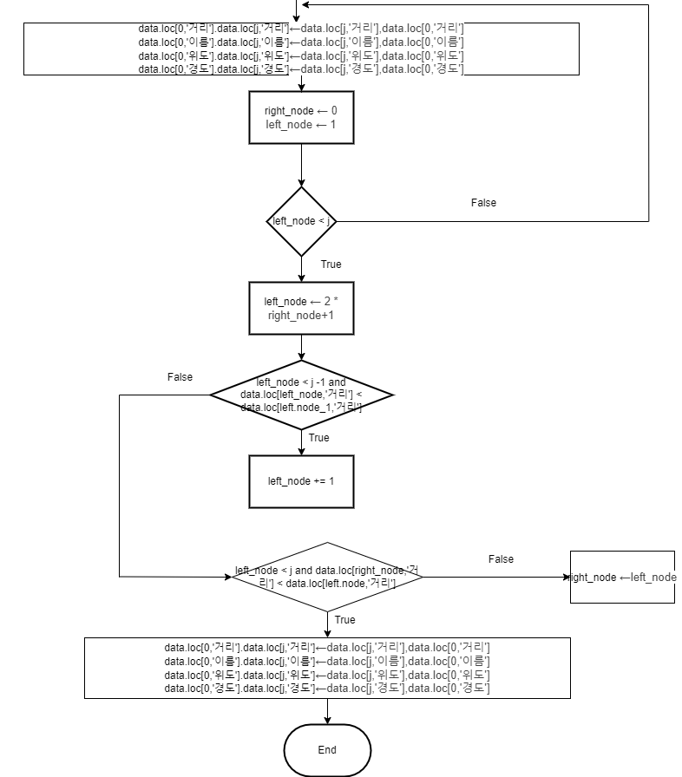
초기 알고리즘 및 순서도

Slide 9
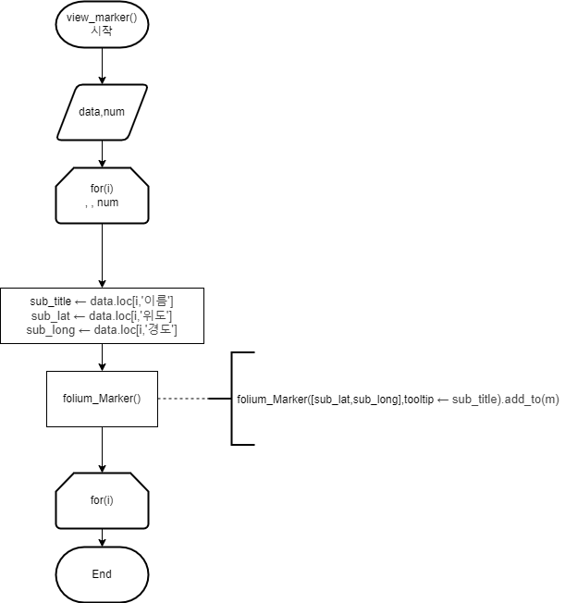
초기 알고리즘 및 순서도

Slide 10
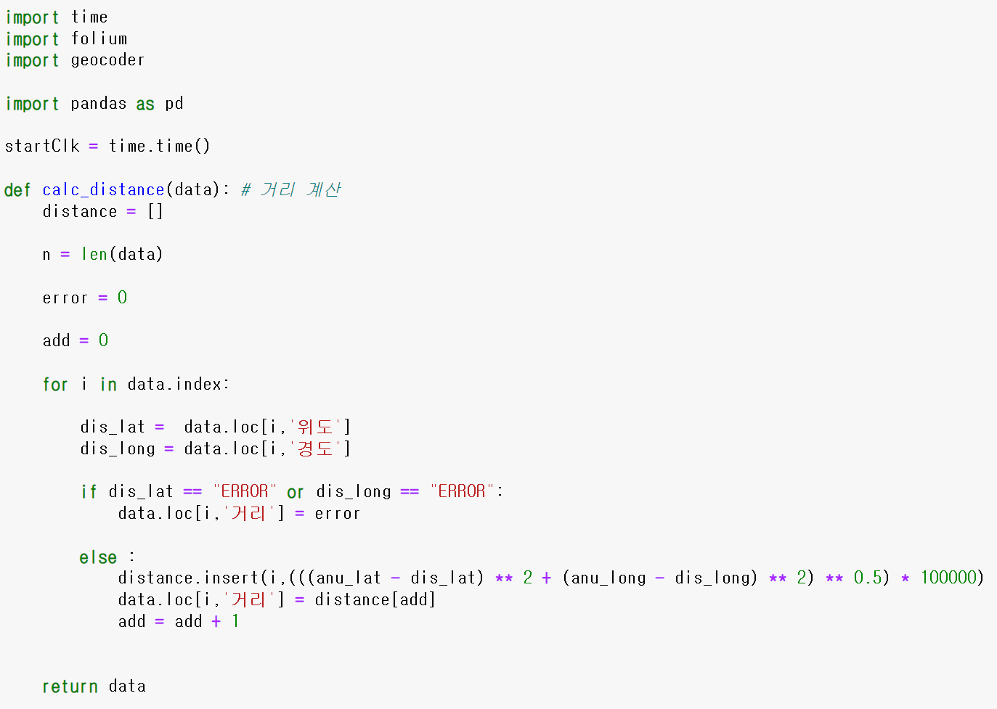
초기 소스코드
크롤링한 데이터안에 에러값도 있기 때문에 예외처리
피타고라스 정리를 적용하여 거리를 계산하여 데이터안에 삽입

Slide 11
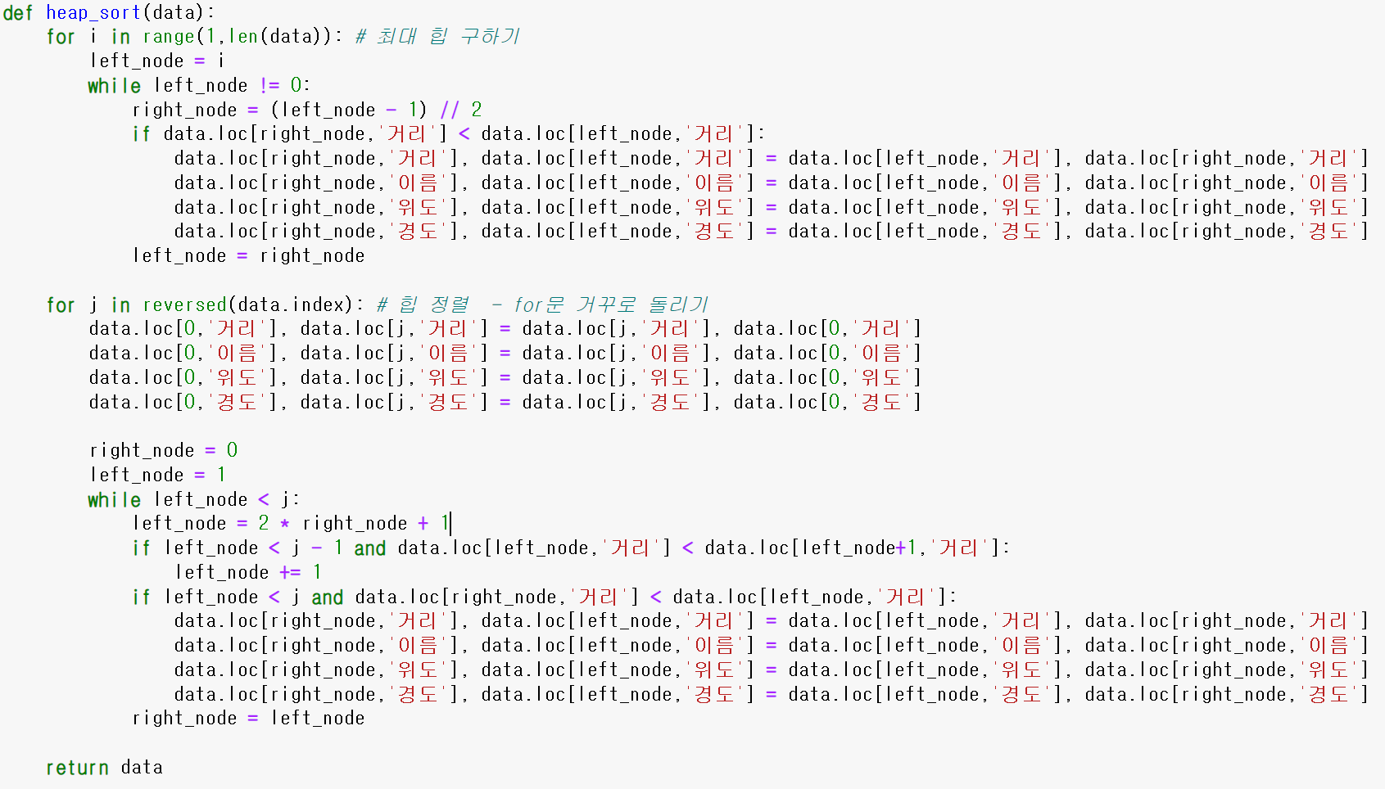
초기 소스코드
최대 힙은 부모 노드의 값이 자식 노드보다 크거나 같아야 하기 때문에 최대 힙의 형태로 만들어 줌
만들어진 최대 힙을 이용해서 정렬 시작

Slide 12
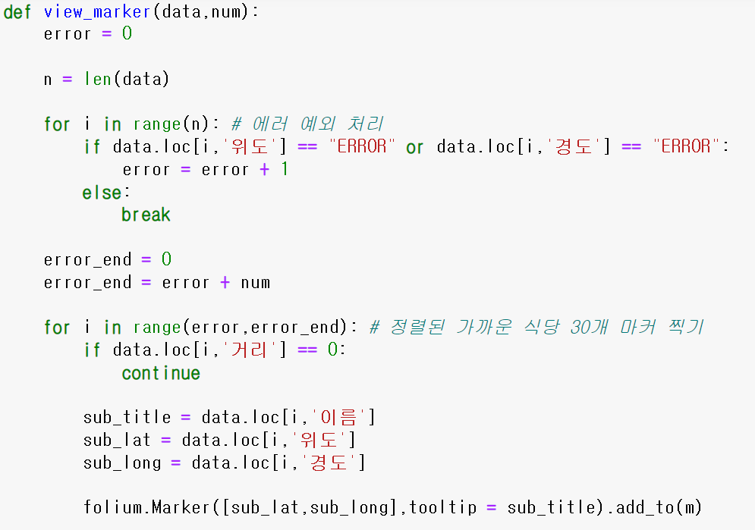
초기 소스코드
num 값 만큼 가까운 식당 마크를 찍어서 보여주는 함수

Slide 13
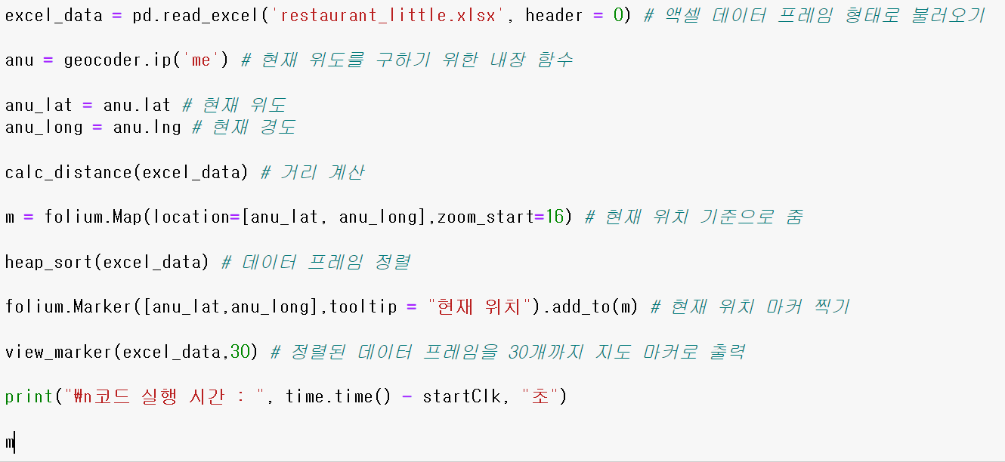
초기 소스코드

Slide 14
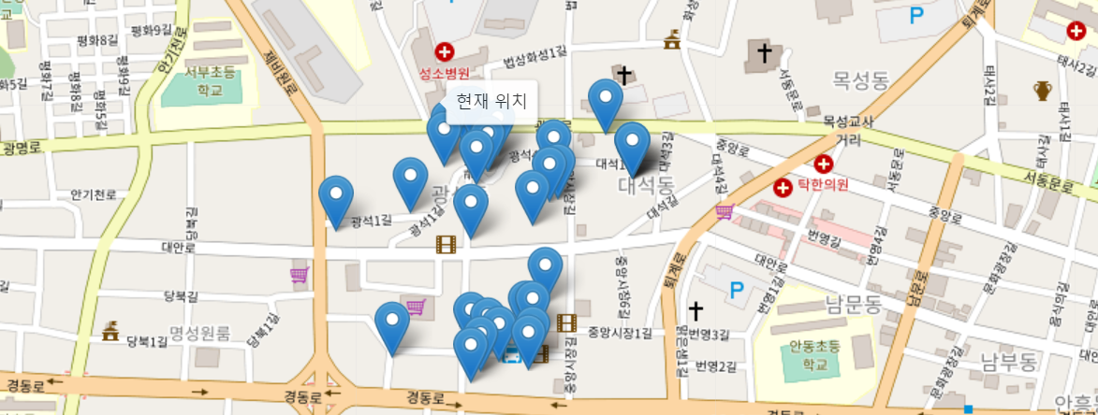
초기 결과 정리
1차 실행 | 2차 실행 | 3차 실행 | 4차 실행 | 5차 실행
4.627 | 3.671 | 3.723 | 3.882 | 3.609
47.080 | 54.438 | 51.989 | 52.839 | 54.116
1505.168 | 1715.339 | 1828.522 | 1621.389 | 1578.732
표본의 수가 안동시 전체 일 경우 [317]
표본의 수가 경상북도 전체 일 경우 [2920]
표본의 수가 대한민국 전체 일 경우 [27236]

Slide 15
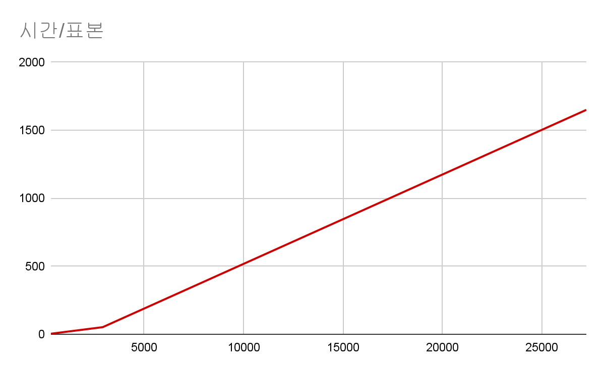
초기 결과 정리

Slide 16

1차 알고리즘 분석
문제점 : 무작위로 저장되어 있는 표본의 데이터
거리를 계산할 때 거리로 데이터를 분류하여 나눠보고자 함
0 > 거리 > 1001 1000>거리>100001 1 00000>거리>1000000
Near
Average
Far
각자 정렬후 병합

Slide 17
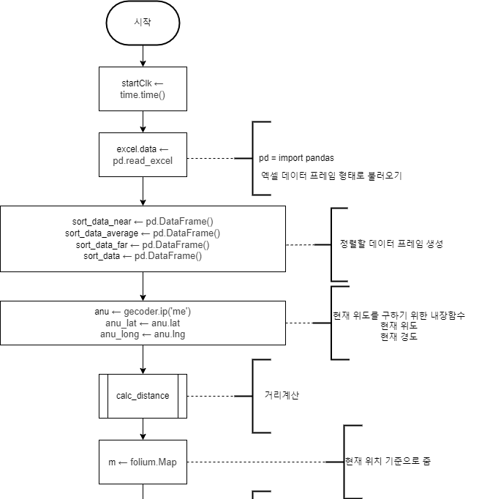
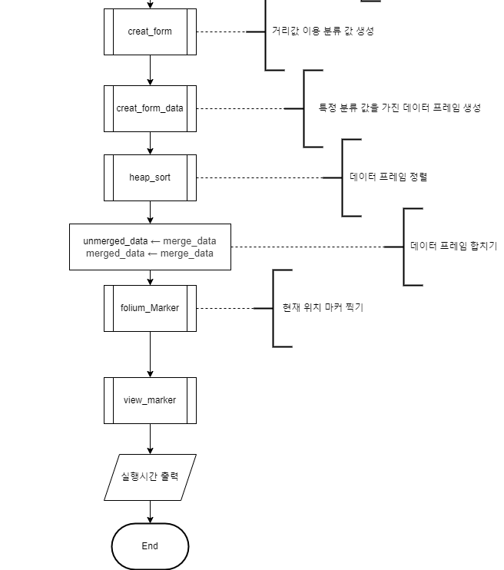
1차 개선 순서도

Slide 18
1차 개선 순서도

Slide 19
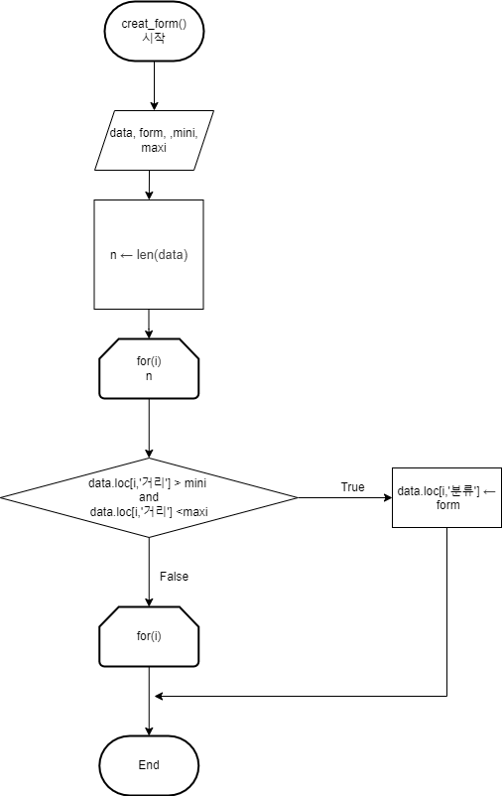
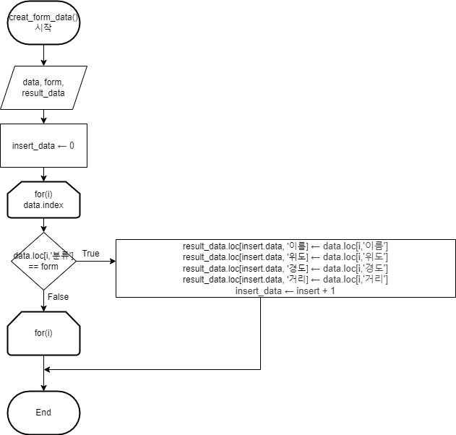
1차 개선 순서도

Slide 20
1차 개선 순서도

Slide 21
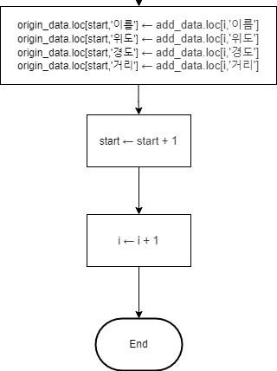
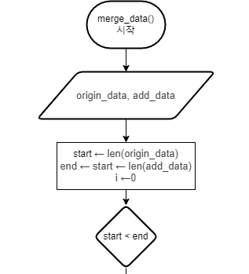
1차 개선 순서도

Slide 22
1차 개선 순서도

Slide 23
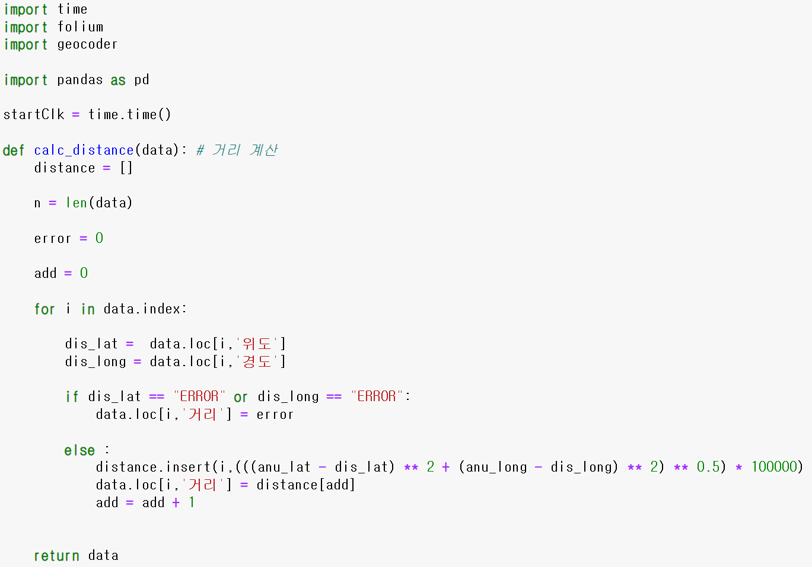
1차 개선 소스코드

Slide 24
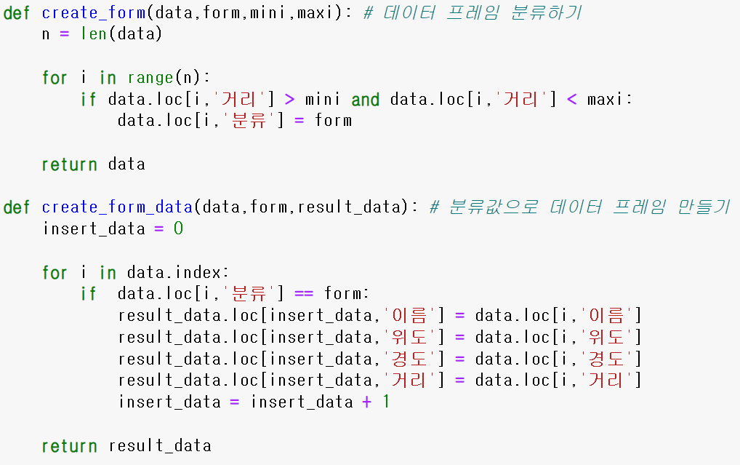
1차 개선 소스코드
거리가 mini 보다 크고 maxi 보다 작을 경우에 분류값을 넣음
특정 분류 값을 가진 지도 데이터 프레임을 생성

Slide 25
1차 개선 소스코드

Slide 26
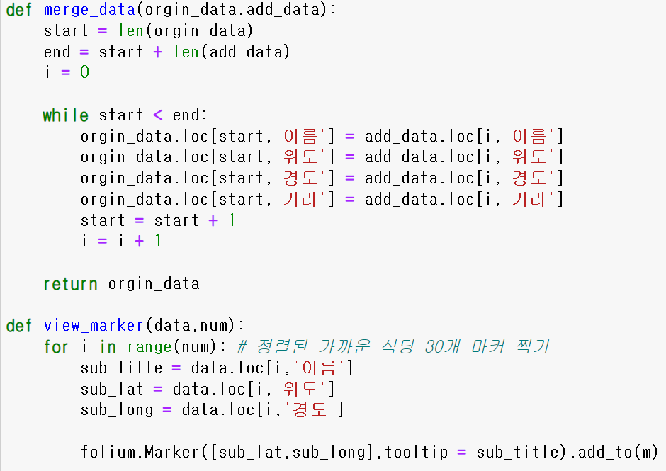
1차 개선 소스코드

Slide 27
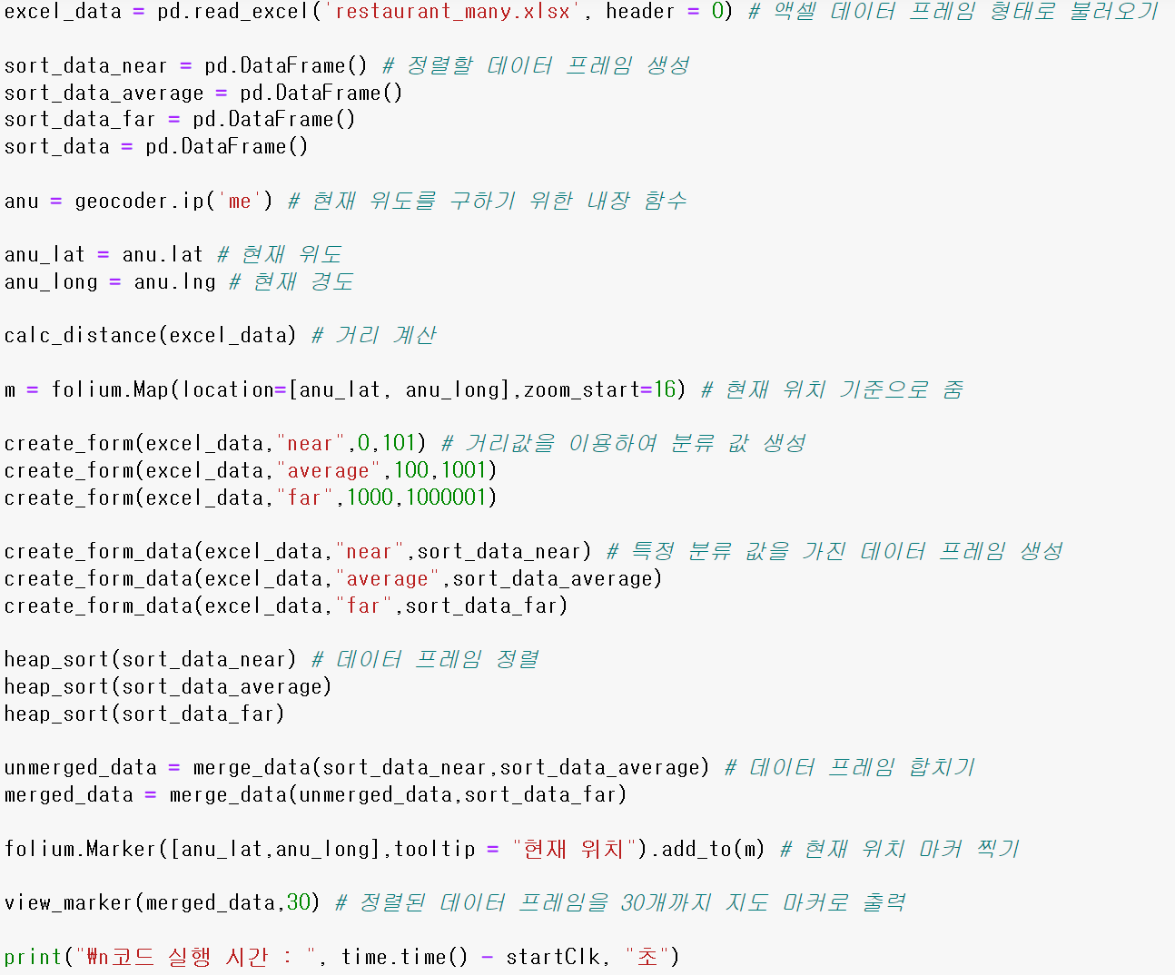

1차 개선 소스코드

Slide 28
1차 개선 결과 정리
1차 실행 | 2차 실행 | 3차 실행 | 4차 실행 | 5차 실행
3.586 | 3.008 | 2.960 | 2.803 | 3.363
43.868 | 41.350 | 42.191 | 41.079 | 42.518
867.516 | 819.031 | 822.537 | 840.858 | 846.956
표본의 수가 안동시 전체 일 경우 [317]
표본의 수가 경상북도 전체 일 경우 [2920]
표본의 수가 대한민국 전체 일 경우 [27236]

Slide 29
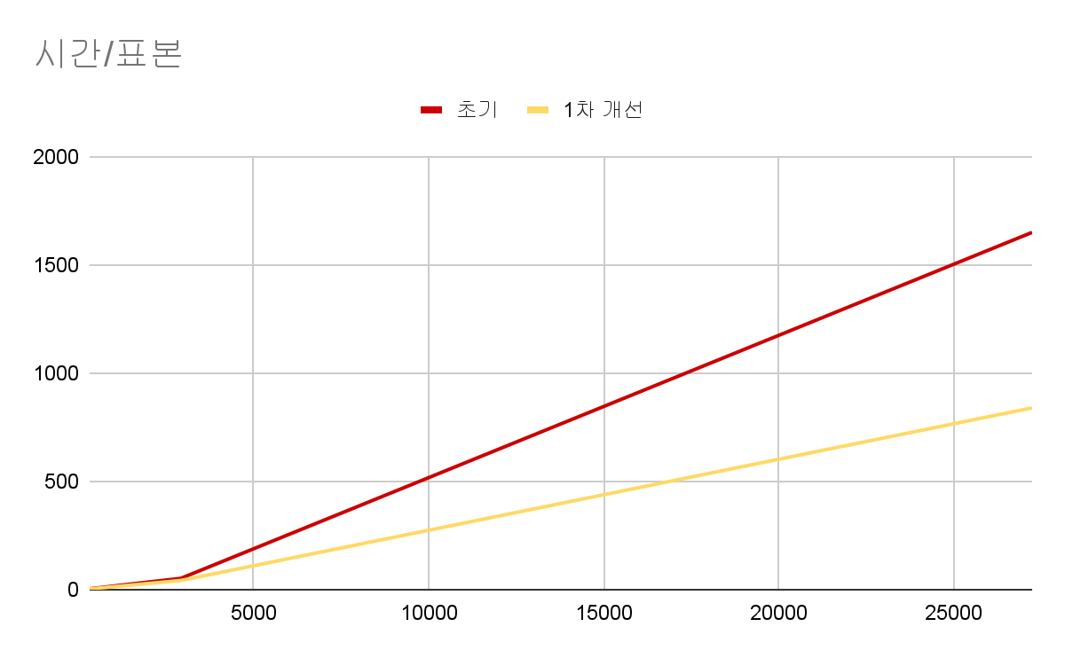
1차 개선 결과 정리

Slide 30
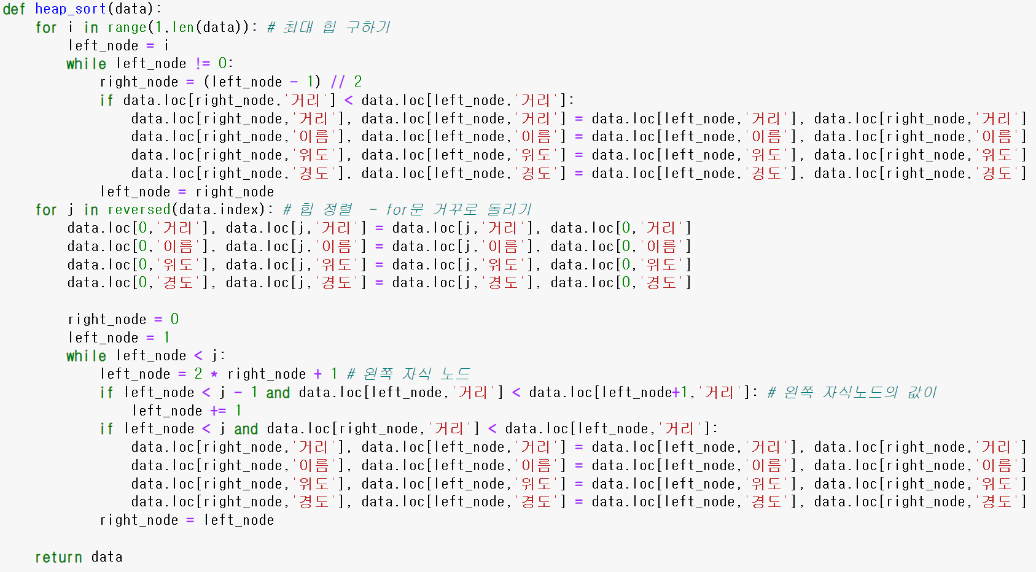
2차 알고리즘 분석
문제점 : heap_sort안의 이중 반복문

Slide 31
2차 개선 순서도

Slide 32
2차 개선 순서도

Slide 33
2차 개선 순서도

Slide 34
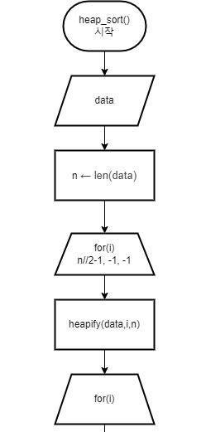
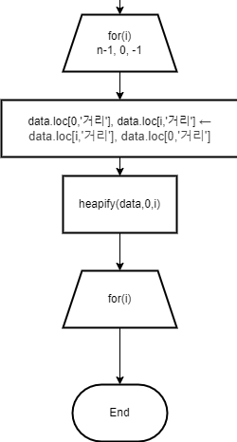
2차 개선 순서도

Slide 35
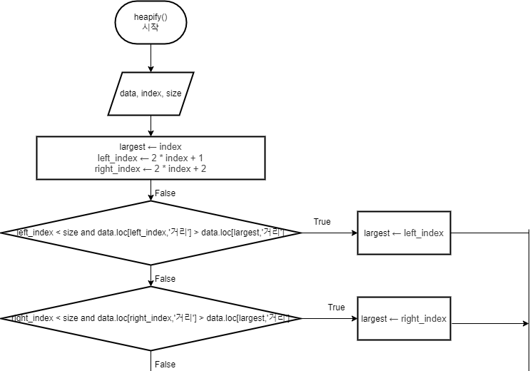
2차 개선 순서도

Slide 36
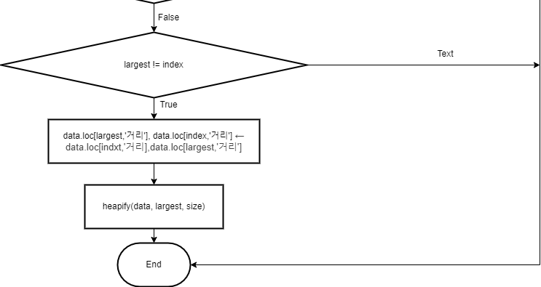
2차 개선 순서도

Slide 37
2차 개선 순서도

Slide 38
2차 개선 순서도

Slide 39
2차 개선 소스코드

Slide 40
2차 개선 소스코드

Slide 41
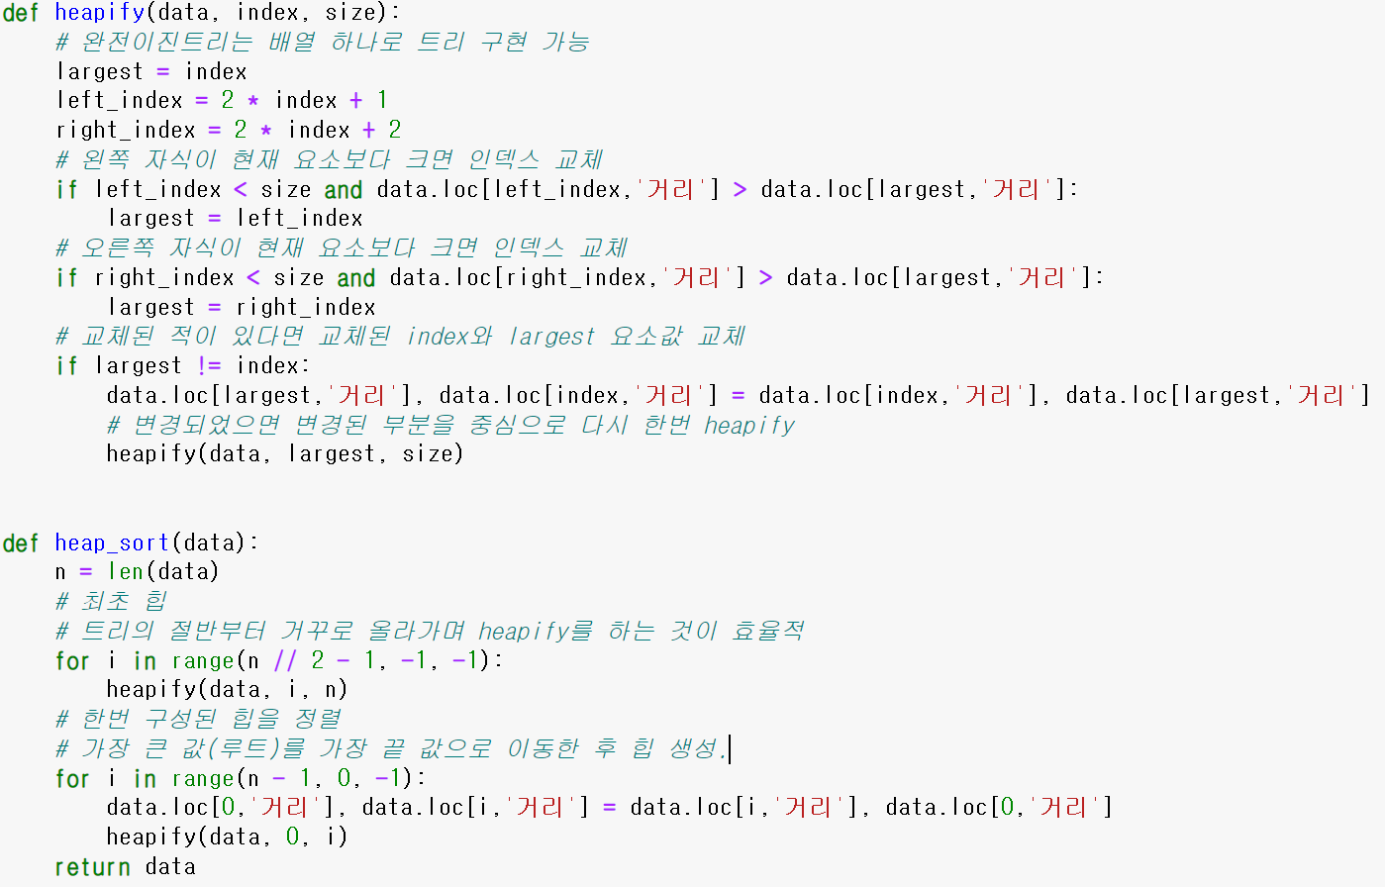
2차 개선 소스코드

Slide 42
2차 개선 소스코드

Slide 43
2차 개선 소스코드

Slide 44
2차 개선 결과 정리
1차 실행 | 2차 실행 | 3차 실행 | 4차 실행 | 5차 실행
1.693 | 1.744 | 1.828 | 1.812 | 1.727
20.493 | 18.097 | 19.609 | 17.204 | 17.913
287.188 | 296.268 | 358.000 | 340.858 | 365.066
표본의 수가 안동시 전체 일 경우 [317]
표본의 수가 경상북도 전체 일 경우 [2920]
표본의 수가 대한민국 전체 일 경우 [27236]

Slide 45
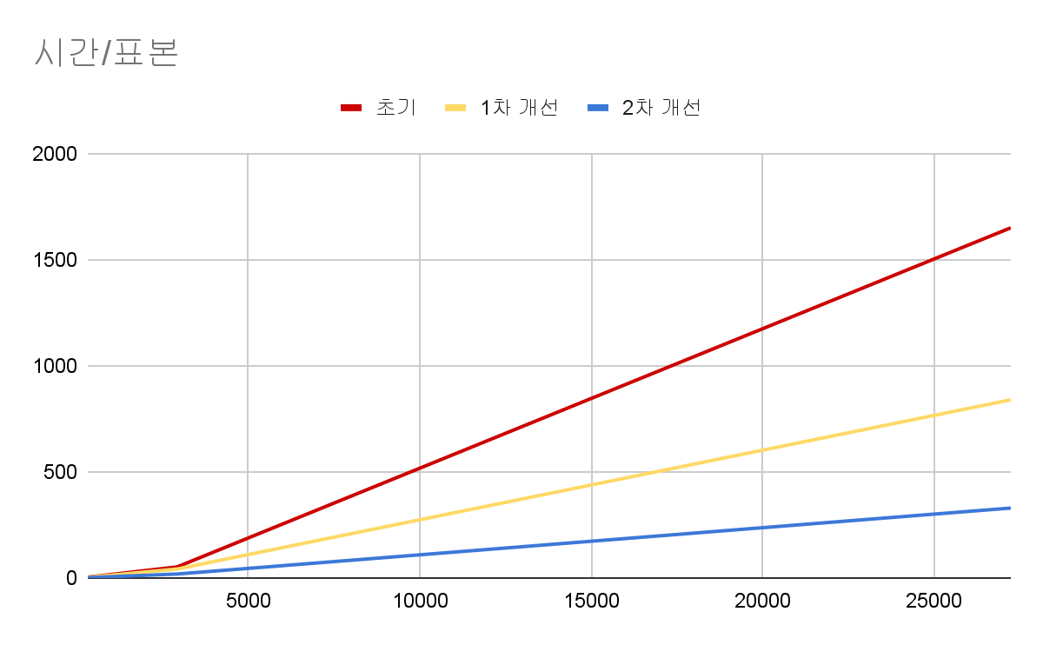
2차 개선 결과 정리

Slide 46
최종 개선 순서도

Slide 47
최종 개선 순서도

Slide 48
최종 개선 순서도

Slide 49
최종 개선 순서도

Slide 50
최종 개선 순서도

Slide 51
최종 개선 순서도

Slide 52
최종 개선 순서도

Slide 53
최종 개선 순서도

Slide 54
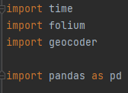
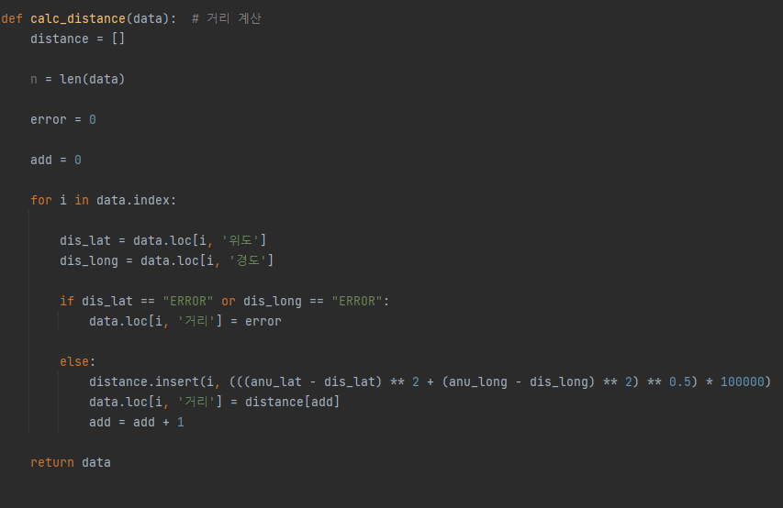
최종 개선 소스코드
참조 라이브러리
거리계산
ERROR는 예외처리
distance.insert(i,(((현재 위치 위도- 해당 식당 위도)) **2 + (현재위치 경도- 해당 식당 경도)**2) ** 0.5) * 100000)

Slide 55
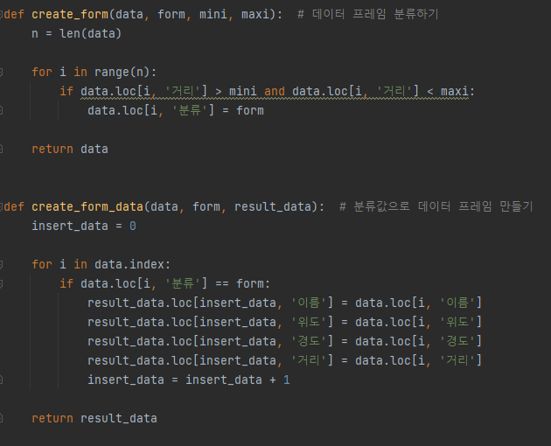
최종 개선 소스코드
form & data 생성 함수.
분류에 따라 near, middle, far로 분류하여 생성.

Slide 56
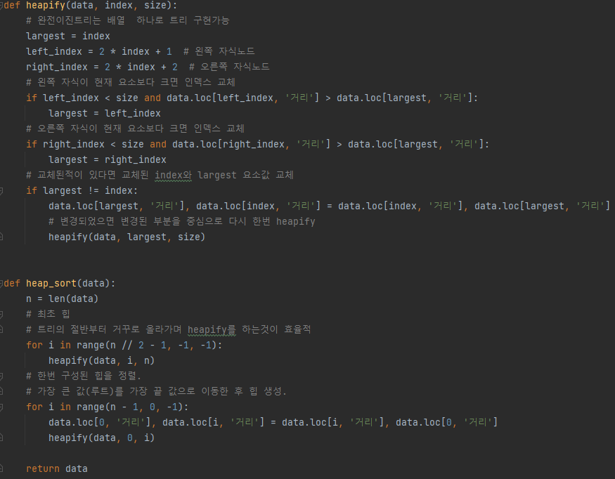
최종 알고리즘 분석
힙정렬

Slide 57
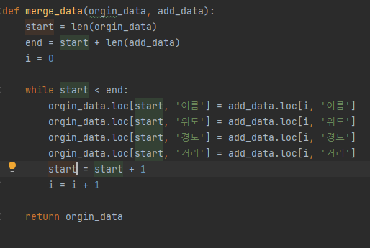
최종 개선 소스코드
데이터 합병
def view_marker에서 마커를 찍기위해서 병합과정 필요함

Slide 58
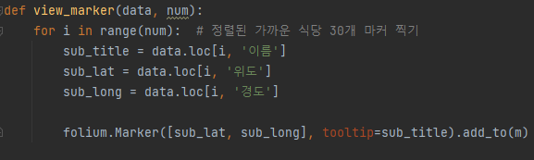
최종 개선 소스코드
view_marker 함수
folium함수를 통해서 마커 표시

Slide 59
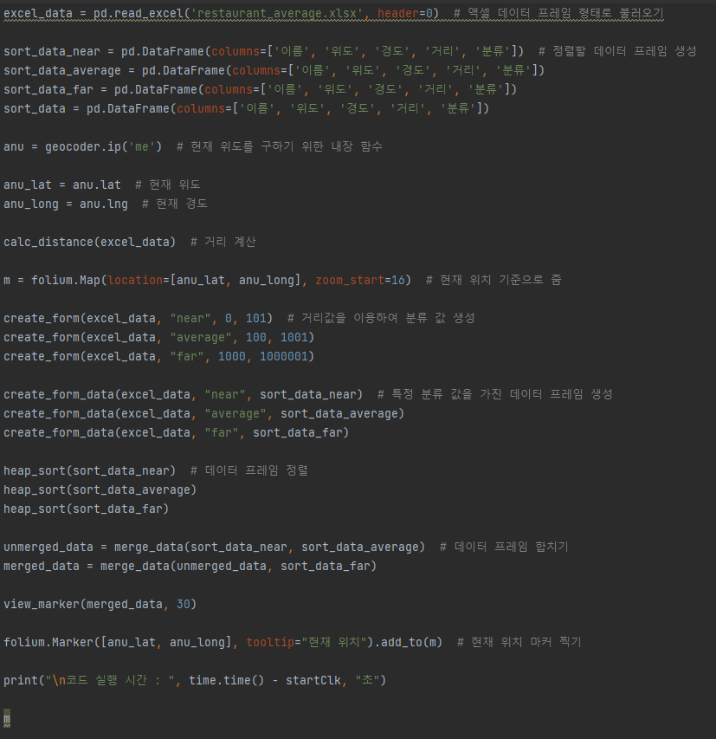
최종 개선 소스코드
1. 엑셀 데이터 불러오기
2. sort 데이터 프레임 생성
-> 필요한 열만 불러오기
3. geocoder통해서 현재위치 찍기
4. calc_distance 함수 통해서 식당과의 거리계산
5. 현재위치 마커 표시
6. create_form & create_form_data 함수를 통해서
form과 데이터 작성.
7. heap_sort 함수를 통해서 힙정렬.
8. unmerged_data & merged_data 함수를 통해서
데이터 프레임 합치기.
9. view marker 함수를 통해서 30개의 마커 찍기.
10. 현재 위치 마커 찍기
11. 코드 실행시간 출력

Slide 60
최종 개선 결과 정리
1차 실행 | 2차 실행 | 3차 실행 | 4차 실행 | 5차 실행
1.360 | 1.326 | 1.182 | 1.247 | 1.160
11.714 | 11.515 | 11.112 | 11.466 | 11.177
196.591 | 222.121 | 193.472 | 188.900 | 182.599
표본의 수가 안동시 전체 일 경우 [317]
표본의 수가 경상북도 전체 일 경우 [2920]
표본의 수가 대한민국 전체 일 경우 [27236]

Slide 61
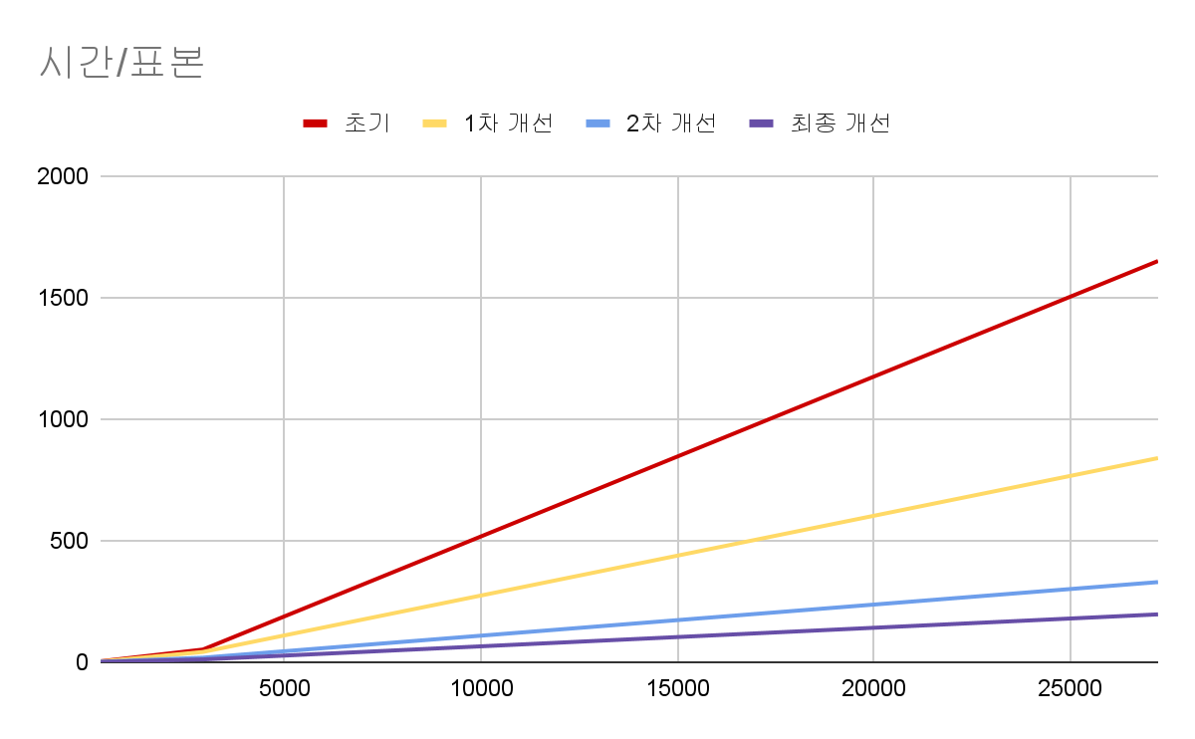
최종 개선 결과 정리

Slide 62
참고 자료 및 문헌
파이썬 라이브러리 https://dailyheumsi.tistory.com/144
순서도 http://tcpschool.com/codingmath/flowchart
알고리즘 https://ko.wikipedia.org/wiki/%EC%95%8C%EA%B3%A0%EB%A6%AC%EC%A6%98
힙 정렬 https://ko.wikipedia.org/wiki/%ED%9E%99_%EC%A0%95%EB%A0%AC
힙 정렬 https://it-garden.tistory.com/128

Slide 63
감사합니다.

